Slide 1


Slide 2
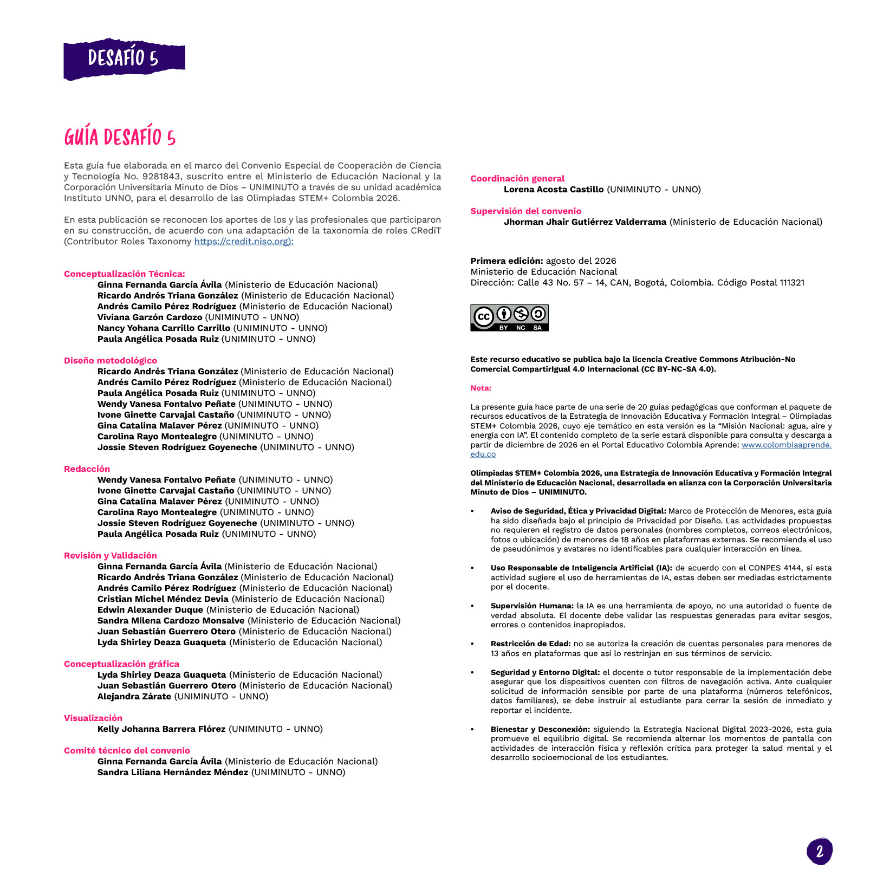

Slide 3


Slide 4
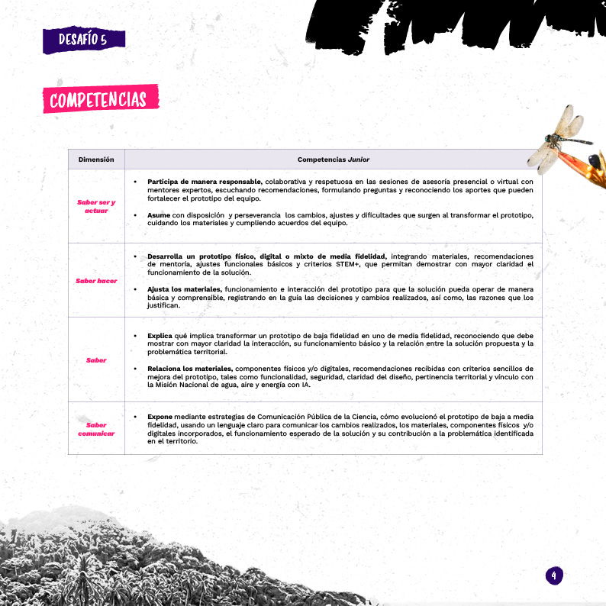

Slide 5
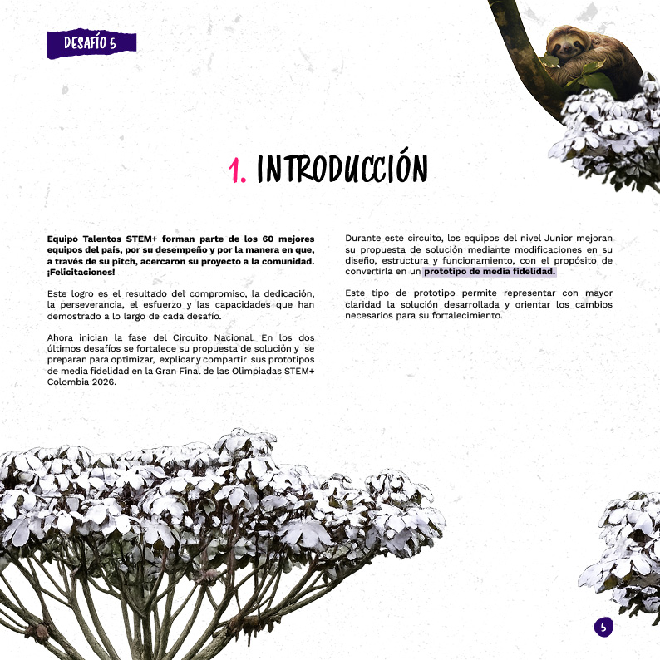

Slide 6

https://www.mineducacion.gov.co/1780/articles-427504_recurso_01.pdf

Slide 7
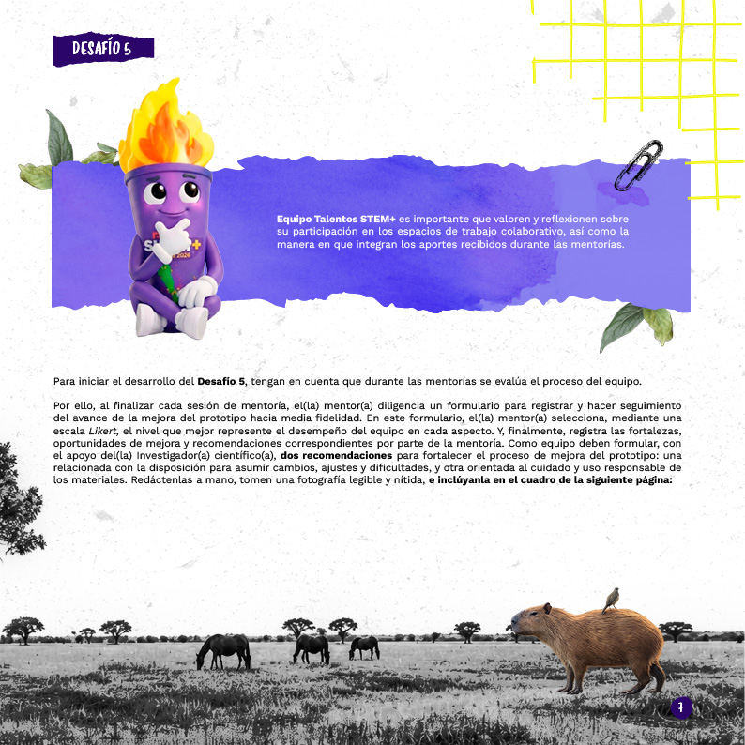

Slide 8

Inserten una fotografía legible y nítida en la que se presenten, escritas a mano, las dos recomendaciones elaboradas por el equipo.

Slide 9
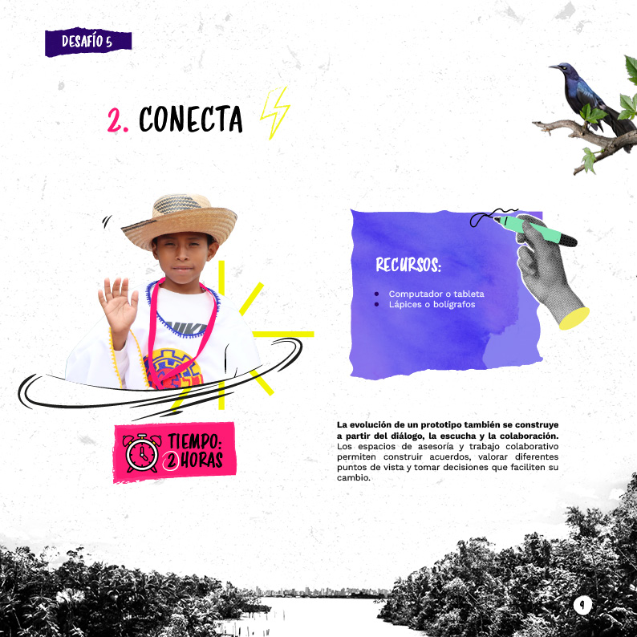

Slide 10
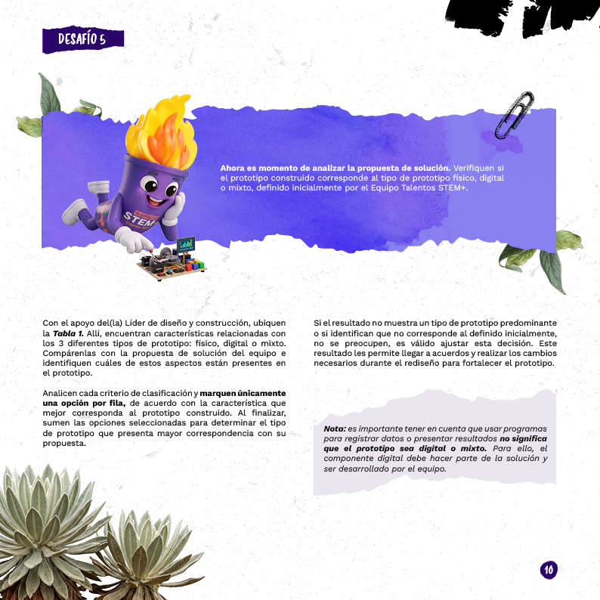

Slide 11
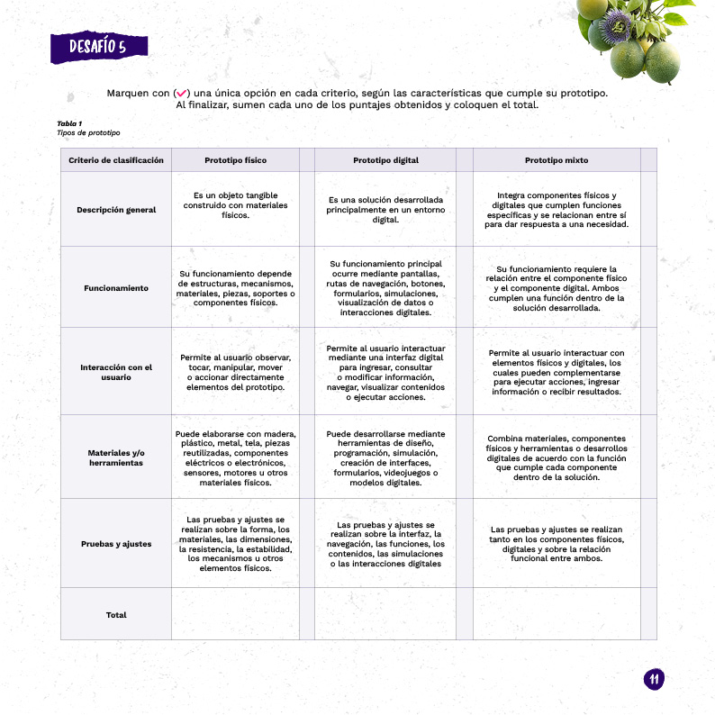

Slide 12
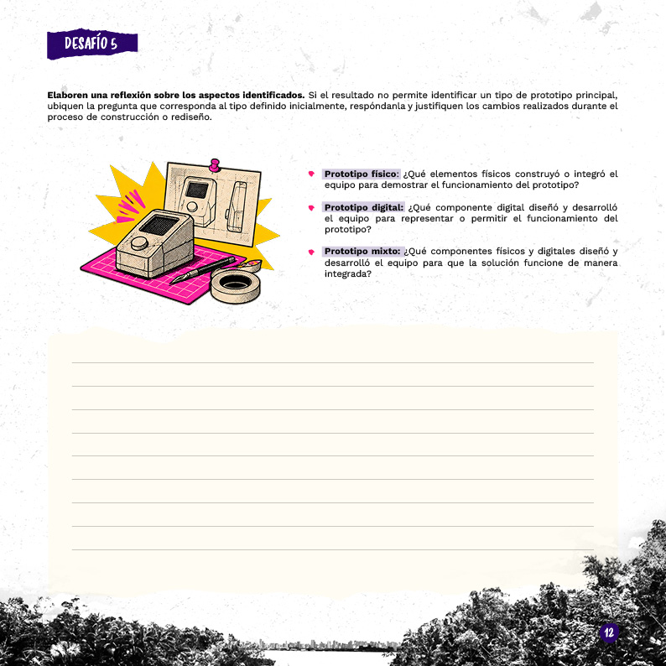
Escriban la reflexión o la respuesta a la pregunta según corresponda.

Slide 13
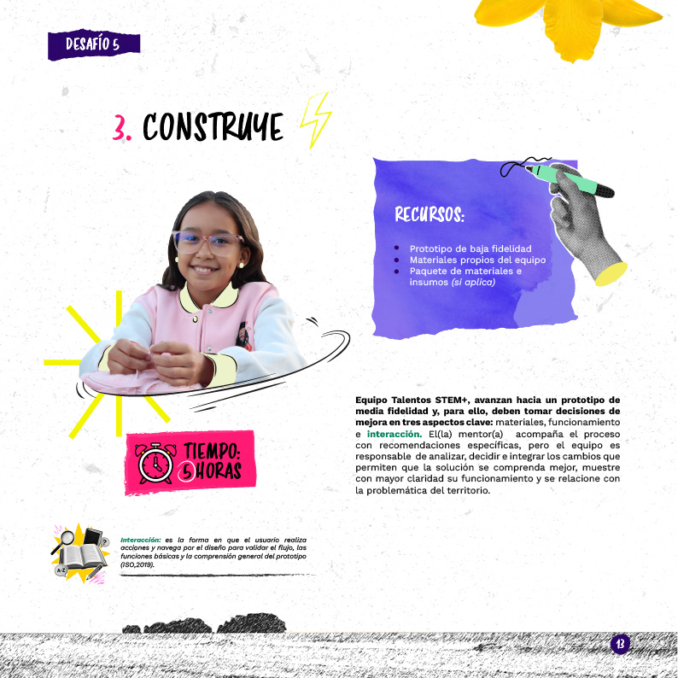

Slide 14
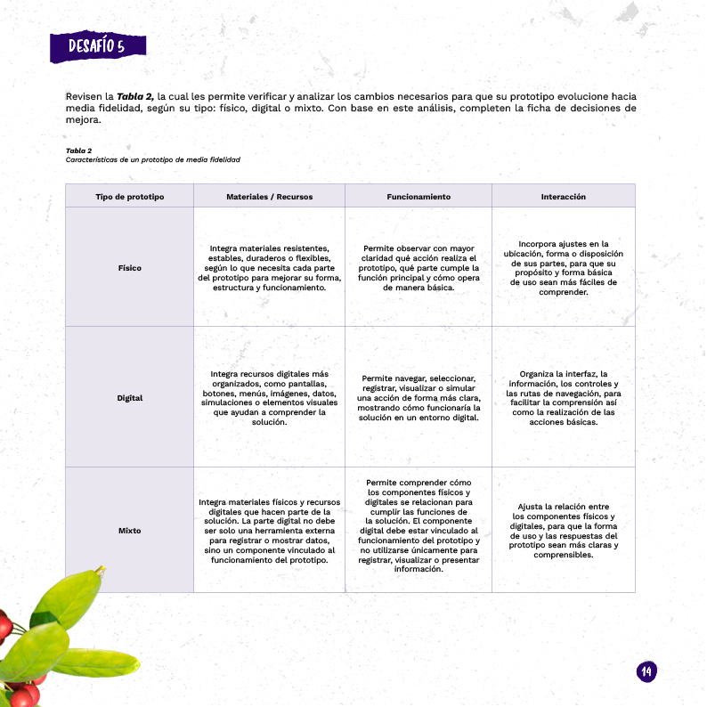

Slide 15

Escriban las recomendaciones más importantes que recibieron.
Escriban qué cambios consideran necesarios a partir de su experiencia construyendo el prototipo.
Escriban las recomendaciones recibidas después de la prueba con la comunidad.
Indiquen qué materiales del paquete entregado por las olimpiadas integran, si aplica; en el caso de no contar con estos aún colocar no aplica.

Slide 16

Describan cuáles fueron las mejoras implementadas en el prototipo y expliquen qué criterio desde la ciencia, la tecnología, la ingeniería, las matemáticas o el área + las sustentó.
Inserten la imagen o propuesta generada con apoyo de IA con los posibles cambios a partir de la fotografía del prototipo de baja fidelidad del Desafío 3.

Slide 17
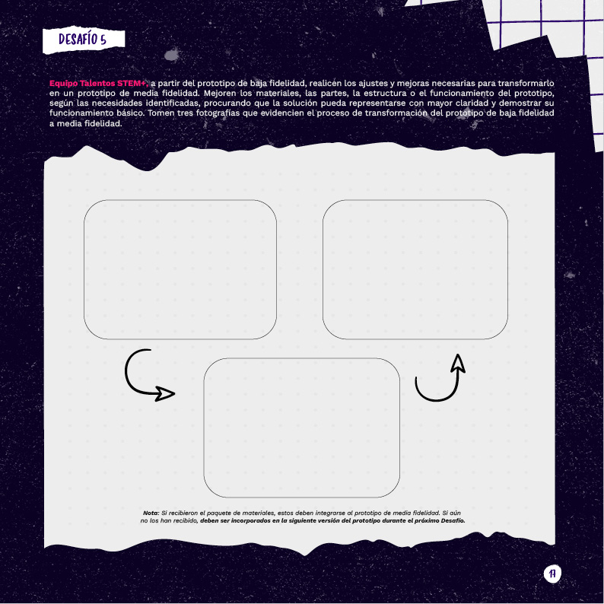
Inserten una fotografía que demuestre el proceso de transformación del prototipo de baja a media fidelidad a partir de un material, parte o estructura.
Inserten una fotografía que demuestre el proceso de transformación del prototipo de baja a media fidelidad a partir de un material, parte o estructura.
Inserten una fotografía que demuestre el proceso de transformación del prototipo de baja a media fidelidad a partir de un material, parte o estructura.

Slide 18
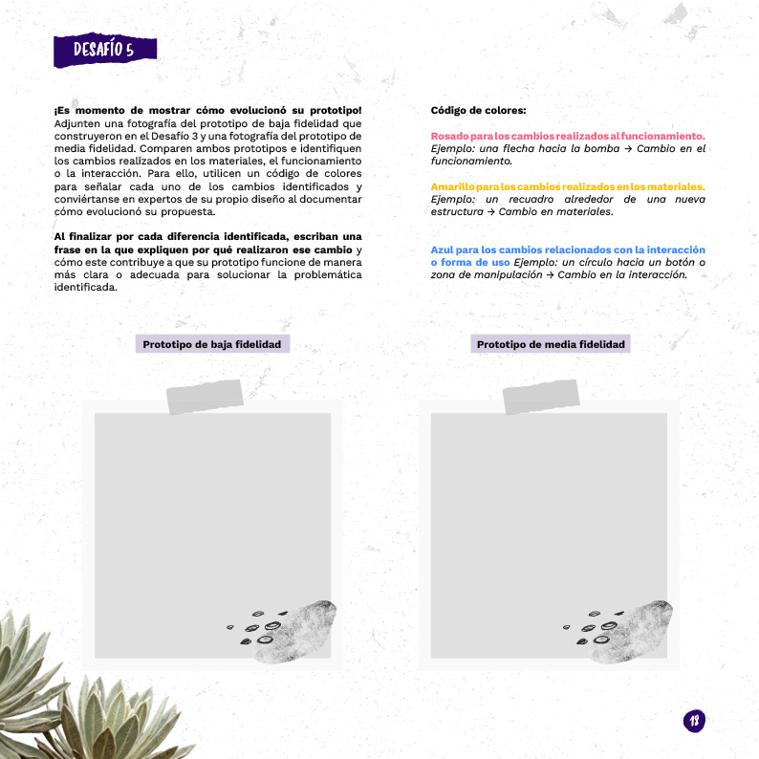
Inserten la fotografía del prototipo de baja fidelidad construido en el Desafío 3.
Inserten la fotografía del prototipo de media fidelidad.

Slide 19
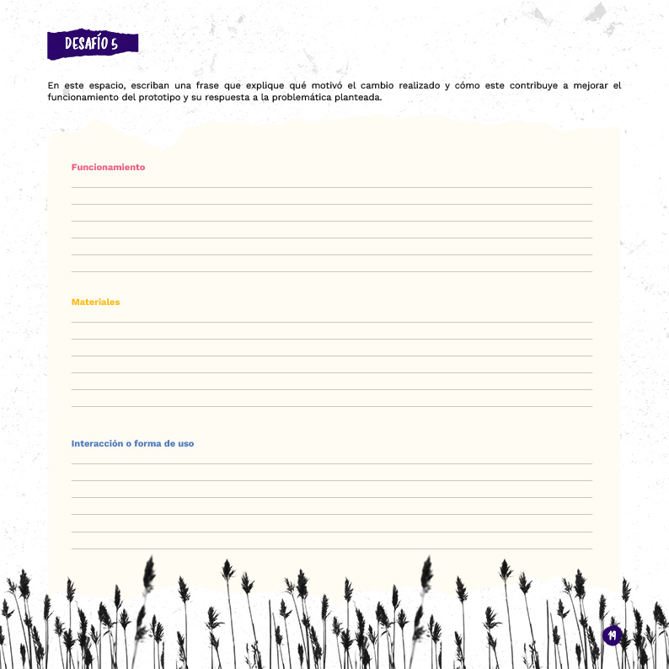
Expliquen qué cambio realizaron, qué motivó ese cambio y cómo permite que la solución cumpla mejor su función.
Expliquen qué material, componente o recurso incorporaron, reemplazaron o ajustaron, qué motivó esa decisión y cómo contribuye al funcionamiento del prototipo.
Expliquen qué cambio realizaron para facilitar la comprensión, manipulación o utilización del prototipo, qué motivó ese cambio y cómo mejora su forma de uso.

Slide 20
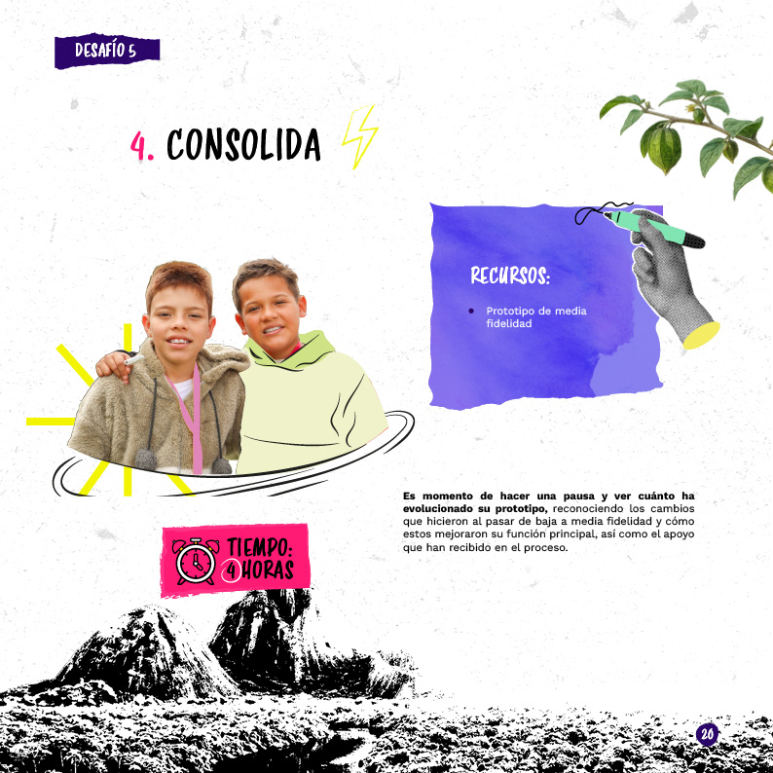

Slide 21
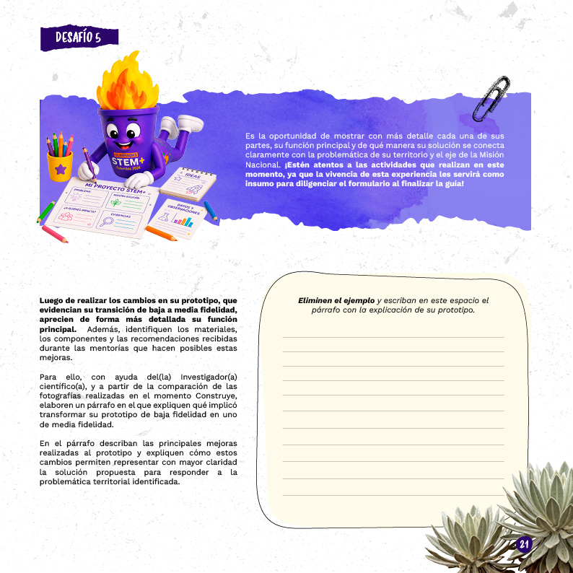
Ejemplo: el prototipo de baja fidelidad estaba elaborado con cartón y solo mostraba la ubicación de los componentes. Al transformarlo en un prototipo de media fidelidad incorporamos una bomba de agua, mangueras y un sensor de humedad para representar cómo se activa el sistema de riego cuando el suelo lo necesita. También reforzamos la estructura para darle mayor estabilidad. Estos cambios permiten comprender mejor cómo funciona la solución y muestran de qué manera puede contribuir a disminuir el desperdicio de agua en los cultivos, respondiendo a la problemática identificada en nuestro territorio.

Slide 22
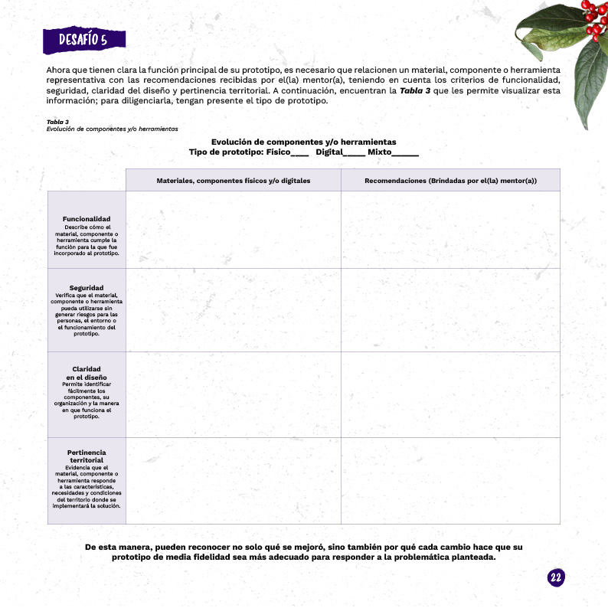
Escriban aquí los materiales, componentes y/o herramientas.
Escriban aquí las recomendaciones que se relacionan con los materiales, componentes y/o herramientas.
Escriban aquí los materiales, componentes y/o herramientas.
Escriban aquí las recomendaciones que se relacionan con los materiales, componentes y/o herramientas.
Escriban aquí los materiales, componentes y/o herramientas
Escriban aquí las recomendaciones que se relacionan con los materiales, componentes y/o herramientas.
Escriban aquí los materiales, componentes y/o herramientas
Escriban aquí las recomendaciones que se relacionan con los materiales, componentes y/o herramientas.

Slide 23
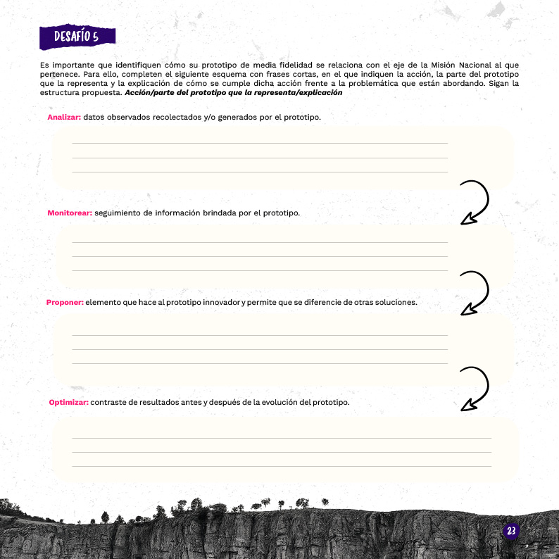
Ejemplo: analizar/sistema de detección de partículas/ permite identificar las condiciones del aire y reconocer cuando se requiere mejorar su calidad.
Escriban aquí: acción/ parte del prototipo que la representa/explicación.
Escriban aquí: acción/ parte del prototipo que la representa/explicación.
Escriban aquí: acción/ parte del prototipo que la representa/explicación.

Slide 24
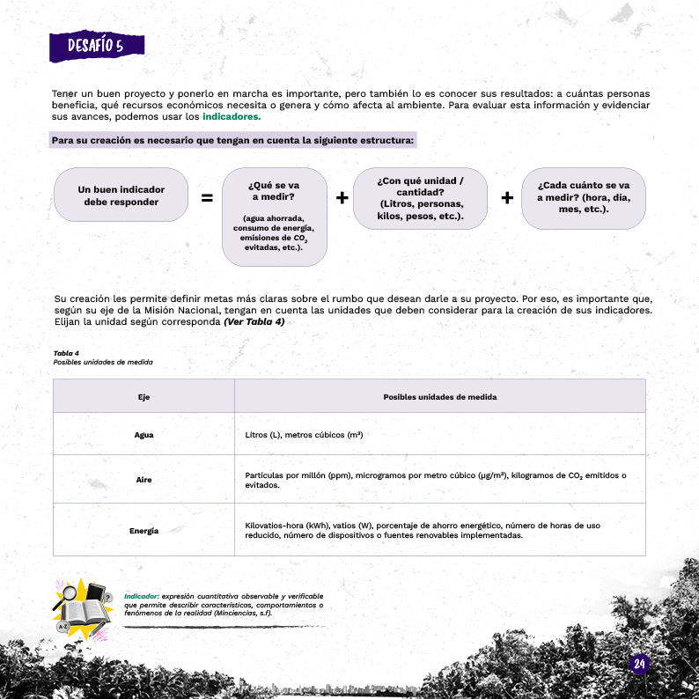

Slide 25
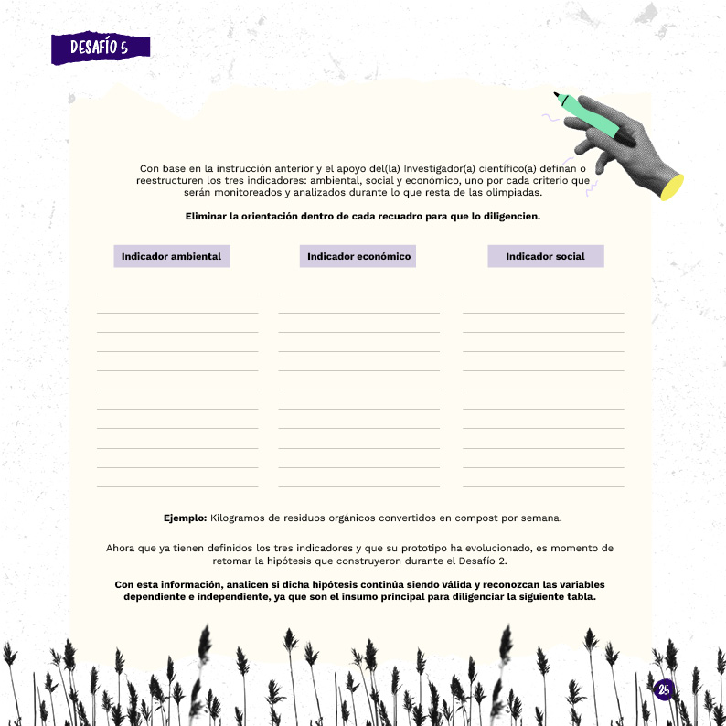
La dimensión ambiental busca proteger y cuidar los recursos naturales.
¿Cómo ayuda el proyecto a cuidar el ambiente?
La dimensión económica busca el uso responsable de los recursos para generar ahorro, eficiencia o beneficios que permitan mantener las soluciones en el tiempo. ¿Cómo ayuda a ahorrar dinero o generar recursos?
La dimensión social se enfoca en el bienestar de las personas, promoviendo la participación, la equidad y mejores condiciones de vida en la comunidad. ¿Cómo beneficia a las personas o a la comunidad?

Slide 26
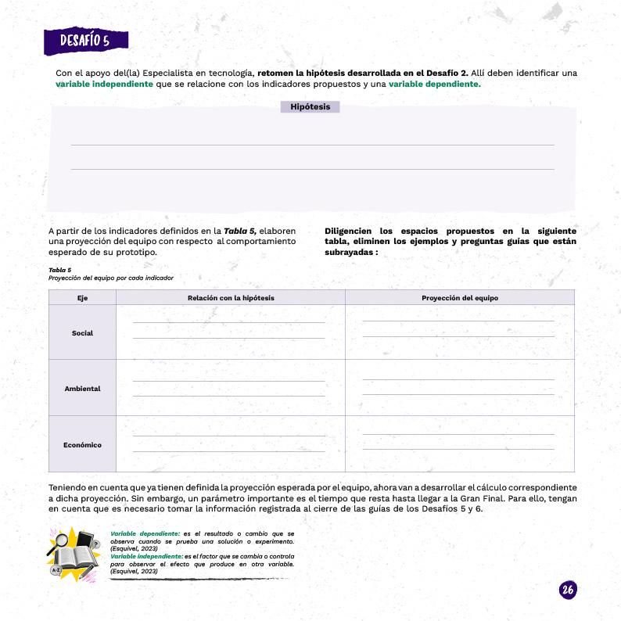
Si se implementa el prototipo de iluminación solar en la institución (variable independiente), entonces el consumo de energía eléctrica convencional disminuirá (variable dependiente), generando beneficios ambientales, sociales y económicos.
¿Qué cambio esperan lograr en las personas o la comunidad?
¿Cuál es el resultado esperado? (cantidad de personas, tiempo ahorrado, etc.)
Ejemplo: personas que podrían beneficiarse al contar con iluminación en el espacio intervenido.
Ejemplo: aproximadamente 250 estudiantes utilizarían el espacio iluminado cada semana.
¿Qué efecto esperan generar en el ambiente?
¿Cuál es la estimación? (litros, kg, árboles, emisiones, etc.)
Ejemplo: energía eléctrica convencional que dejaría de consumirse gracias al uso del sistema solar.
Ejemplo: se estima un ahorro de 30 kWh de energía al mes.
¿Qué beneficio o costo esperan obtener?
¿Cuál es la proyección? (ahorro, costos, ingresos, etc.)
Ejemplo: disminución del costo por consumo de energía eléctrica.
Ejemplo: se proyecta un ahorro aproximado de $45.000 mensuales en la factura de energía.

Slide 27
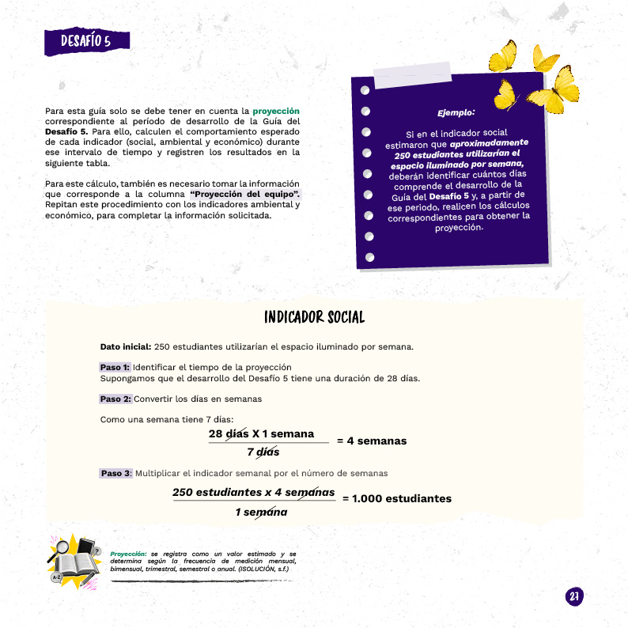

Slide 28
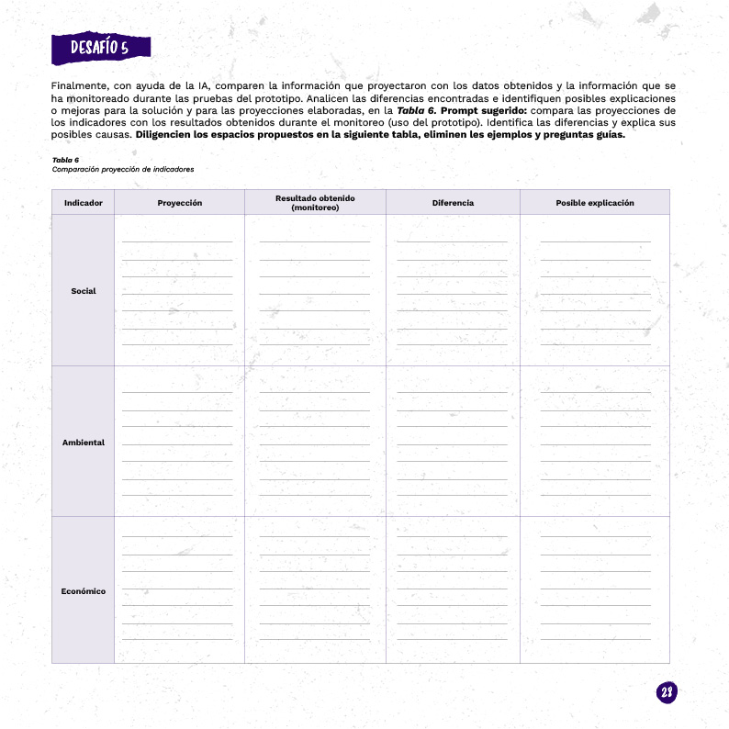
​Registren la proyección del indicador hasta la fecha de finalización del desarrollo del Desafío 5, indicando los cálculos realizados.
Registren la información obtenida durante el monitoreo​.
Comparen la proyección con el resultado obtenido e indiquen la diferencia encontrada.​
Expliquen qué factores pudieron generar esa diferencia y si consideran necesario ajustar la hipótesis, el indicador o la proyección.​
42 estudiantes utilizaron el espacio durante la prueba piloto.
958 estudiantes de diferencia entre la proyección y el resultado del monitoreo.
La prueba se realizó durante un solo día y en un único horario, por lo que es esperable que exista una diferencia entre ambos valores.
1.000 estudiantes utilizarían el espacio iluminado por semana.
Registren la proyección del indicador hasta la fecha de finalización del desarrollo del Desafío 5, indicando los cálculos realizados.​
Registren la información obtenida durante el monitoreo​.
Comparen la proyección con el resultado obtenido e indiquen la diferencia encontrada.​
Expliquen qué factores pudieron generar esa diferencia y si consideran necesario ajustar la hipótesis, el indicador o la proyección.​
Registren la proyección del indicador hasta la fecha de finalización del desarrollo del Desafío 5, indicando los cálculos realizados.
Registren la información obtenida durante el monitoreo​.
Comparen la proyección con el resultado obtenido e indiquen la diferencia encontrada.​
Expliquen qué factores pudieron generar esa diferencia y si consideran necesario ajustar la hipótesis, el indicador o la proyección.​​

Slide 29
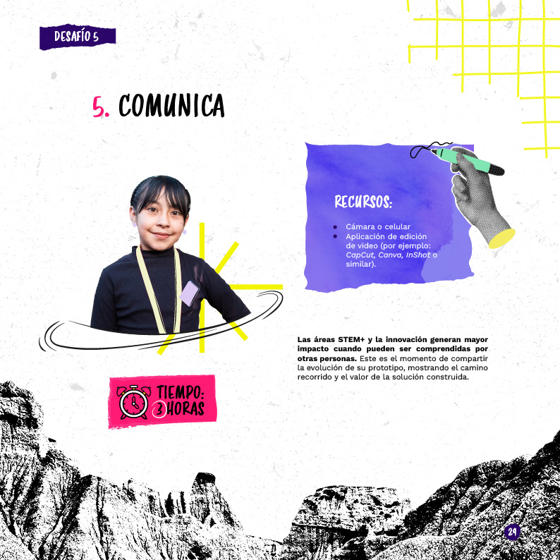

Slide 30
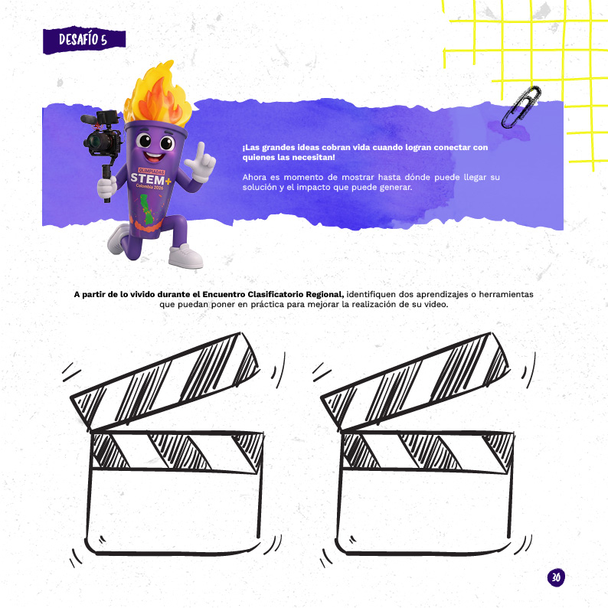
Escriban el aprendizaje o herramienta.
Escriban el aprendizaje o herramienta.

Slide 31
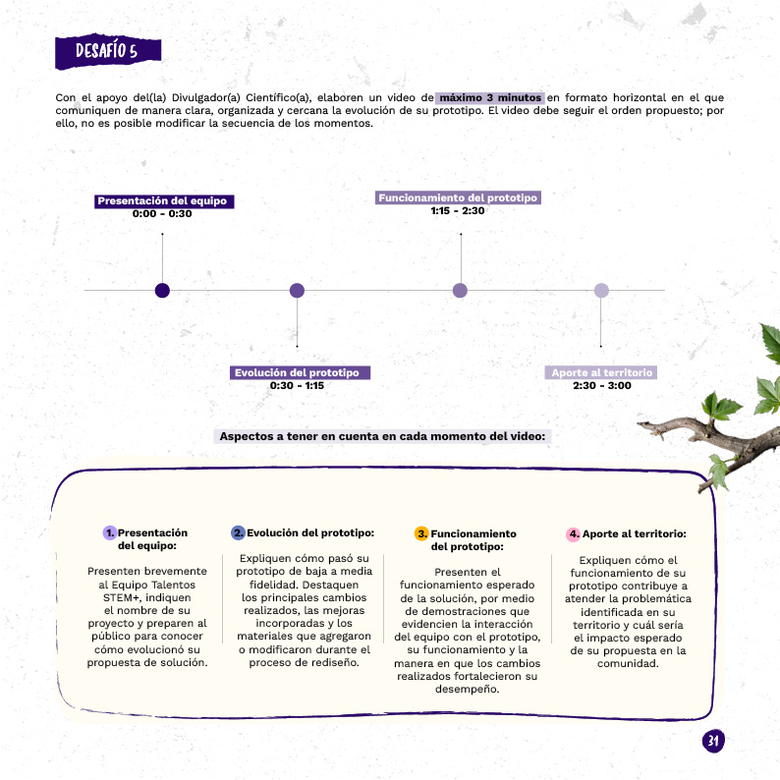

Slide 32
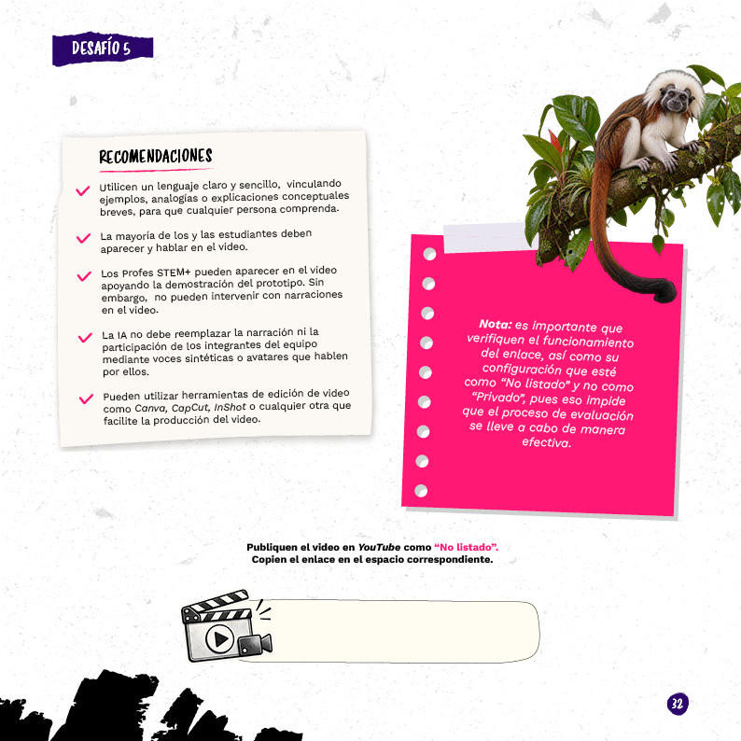
Inserten el enlace del video aquí.

Slide 33
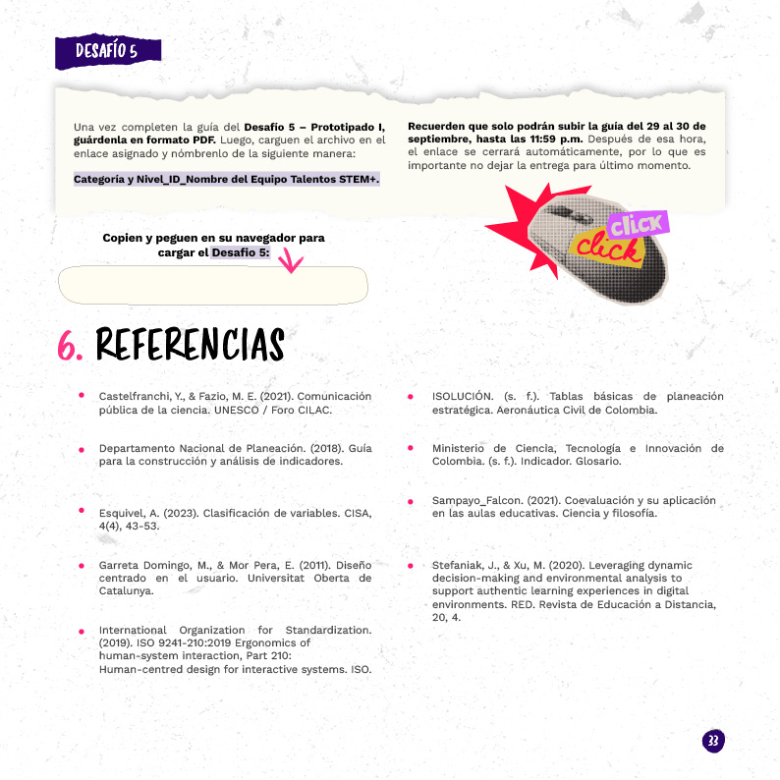
https://ambar.uniminuto.edu/index.php/359282
PolicyPapers-CILAC-ComunicacionPublicaCiencia-ES.pdf
https://isolucion.aerocivil.gov.co/Isolucion/AyudaV4/planeacion.html
https://minciencias.gov.co/glosario/indicador
https://minciencias.gov.co/glosario/indicador
https://doi.org/10.58299/cisa.v4i4.32
https://doi.org/10.38128/cienciayfilosofa.v5i5.32
https://gc.scalahed.com/recursos/files/r161r/w25870w/Interaccion_persona_ordenador_.pdf
https://doi.org/10.6018/red.412171.
https://www.iso.org/standard/77520.html

Slide 34


